Slide 1
EDUP3053
Teknologi untuk Pengajaran dan Pembelajaran
Topik 5:
Audio untuk Pengajaran dan Pembelajaran
Jabatan Teknologi Pendidikan
IPG Kampus Tuanku Bainun

Slide 2
Pengenalan
Topik ini akan membincangkan;
Peranan audio dalam pengajaran dan pembelajaran
Sumber audio dan format fail audio
Penghasilan bahan audio untuk pengajaran dan pembelajaran

Slide 3
Apakah peranan audio dalam PdPk?

Slide 4
Peranan Audio dalam PdPk
Untuk pembelajaran kendiri (contoh, demo cara sebutan dalam bahasa)
Meneguhkan masej yang ingin disampaikan (sedih, gembira, bersemangat dan lain-lain)
Menarik perhatian dan menghidupkan suasana
Menambahkan kesan relisme/realistik semasa menyampaikan maklumat.

Slide 5
Peranan Audio dalam PdPk
Memberi kesan kepada emosi dan pemikiran (contoh, jalinan muzik)
Dapat mempertingkatkan kefahaman terhadap satu kandungan yang kompleks
Membantu menerangkan sesuatu konsep yang sukar dijelaskan melalui teks atau grafik
Sebagai panduan kepada pengguna bahan multimedia
Mengekalkan minat dan penumpuam pelajar.
(Jamaludin Harun & Zaidatul Tasir, 2003)

Slide 6
Format Audio
Kaset Audio
Kaset Mikro
Fonograf Piring Hitam
Cakera Padat
Komputer Digital

Slide 7
Format Audio
Kaset audio
Format audio ini ialah 2.5” x4” x0.5”.
Digunakan bersama alat pemain kaset
Pengguna boleh merakam dan memadam
Boleh merakam selama 60 minit menggunakan
kedua-dua belah bahagian
Format ini sudah semakin jarang digunakan
Kaset Mikro
Saiz format ini lebih kecil berbanding format kaset.
Digunakan bersama alat pemain kaset yang kecil
Boleh merakam dan memadam kandundungan
dengan mudah
Sudah semakin kurang digunakan

Slide 8
Format Audio
Fonograf/Piring Hitam
Format ini berbentuk bulat dan leper.
Terdapat dalam tiga saiziaitu dalam diameter iaitu 7, 10 dan 12 inci
Tidak boleh membuat rakaman.
Memerlukan alat pemain fonograf.
Format ini sudah semakin jarang diperolehi
Cakra padat atau CD/DVD
Format ini berbentuk bulat dan leper bersaiz 4.72 inci diameter. Kualiti bunyi yang lebih baik.
Boleh merakam dan memadam kandundungan
dengan mudah
Memerlukan alat pemain CD/DVD.
Masih digunakan secara meluas

Slide 9
Format Audio
Rakaman Audio digital menggunakan Komputer
Kini rakaman audio boleh dihasilkan dengan menggunakan prisian-prisian tertentu terus ke dalam komputer.
Pengguna juga akan lebih mudah membuat penyuntingan selepas itu.
Antara perisian penyuntingan audio yang boleh digunakan ialah seperti, Sound Recoder (Windows), Sony Sound Forge, Audacity dan sebagainya

Slide 10
Format Audio
Rakaman Audio digital menggunakan Komputer
Audio digital boleh disimpan dalam pelbagai format mengikut keperluan dan kesesuaian penggunaannya
Antara format fail audio utama yang sering digunakan ialah wave (.WAV), sound (.SND), MIDI (.MIDI), Real Audio (.RA), Real Media (.RAM), MPEG Level 3 (.MP3)
Format .MP3 sangat meluas penggunaannya kerana fail yang lebih kecil dan kualiti bunyi yang baik. Sebagai contoh fail MP3 boleh memadatkan audio (.WAV) bersaiz 45 MB kepada audio (.MP3) bersaiz 4MB.

Slide 11
Format Penerbitan Bahan Audio
Lakonan
Temubual
Simulasi
Dokumentasi
Dokumantari
Penerangan
Diskusi

Slide 12
Penghasilan Bahan Audio
Perancangan dan penyediaan rakaman
Tetapkan matlamat
Mengumpul bahan
Pemilihan bahan
Menulis skrip
Menyediakan peralatan
Membuat rakaman
Prebieu
Penggunaan bahan audio

Slide 13
Penghasilan Bahan Audio
Tetapkan matlamat
Tentukan tujuan penerbitan bahan audio tersebut
Tentukan kumpulan sasaran
Tentukan kebolehan berbahasa kumpulan sasaran
Adakah sejajar dengan sukatan pelajaran

Slide 14
Penghasilan Bahan Audio
Mengumpul bahan
Kumpul dari sumber yang diperlukan
Pastikan ketepatan fakta
mencukupi
Kumpul juga kesan bunyi muzik serta lagu-lagu yang bersesuai sebagai suara latar belakang

Slide 15
Penghasilan Bahan Audio
Menyediakan Skrip
Disini anda perlu menulis atau mengarang kandungan bahan audio yang hendak dirakam
Menyediakan peralatan
Menyediakan peralatan yang diperlukan
Antaranya ialah, mikrofon, headphone kabel-kabel yang berkaitan, computer dan perisian penyuntingan audio.
Sebaik-baiknya dijalankan di bilik yang kedap bunyi.

Slide 16
Jenis-jenis mikrofon
Mikrofon Mini
Mikrofon Tanpa Wayar
Mikrofon Semua Hala
Mikrofon Dua Hala
Mikrofon Satu Hala
Mikrofon Short Gun

Slide 17
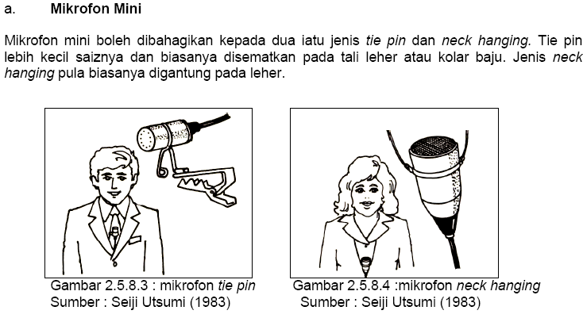
Jenis-jenis mikrofon

Slide 18
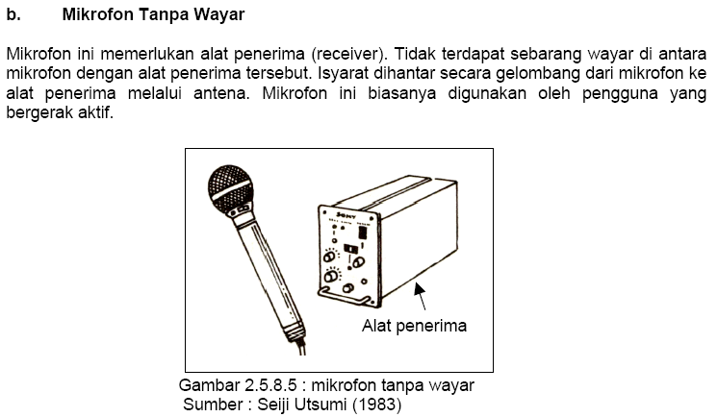

Slide 19
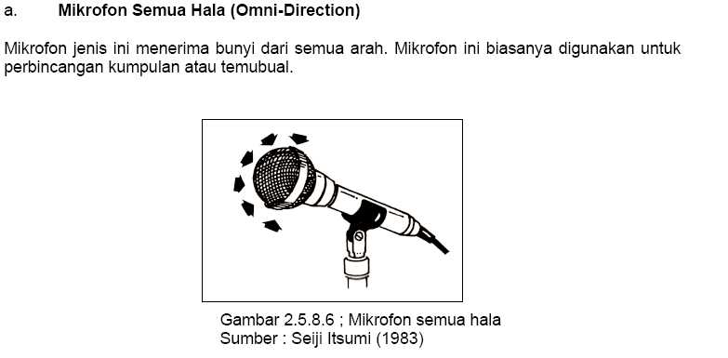

Slide 20
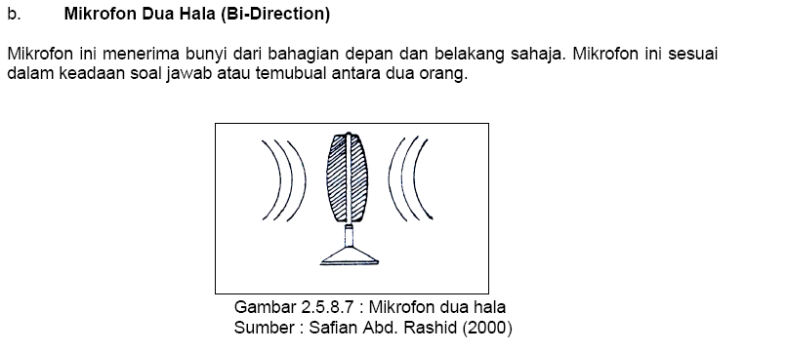

Slide 21
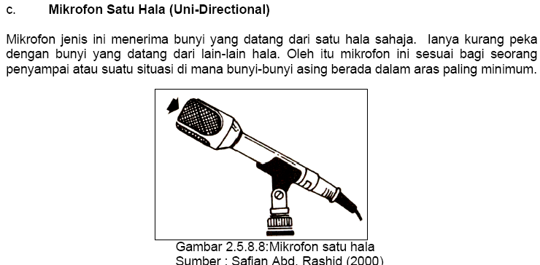

Slide 22
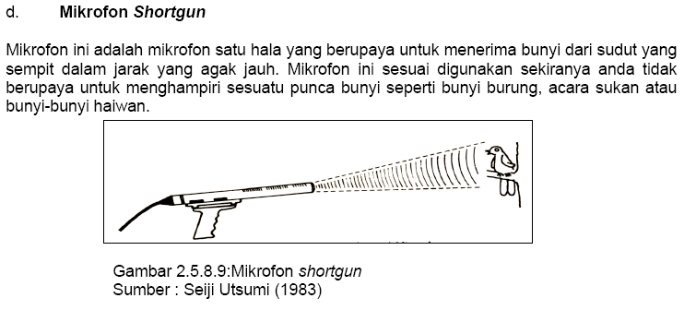

Slide 23
Penghasilan Bahan Audio
Membuat rakaman/suntingan
Diperingkat ini anda merakam suara dan memasukkan kesan-kesan bunyi serta muzik latar.
Prebiu
Setelah rakaman siap, perlu mendengar semula hasil rakaman tersebut dan seterusnya membuat beberapa pembetulan sekiranya perlu.

Slide 24
Penghasilan Bahan Audio
Penggunaan bahan audio
Di peringkat ini bahan audio yang telah dihasilkan digunakan di dalam bilik darjah bersama murid-murid

Slide 25
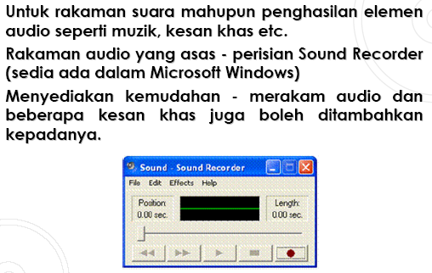
Penghasilan Bahan Audio
Sound Recorder Microsoft Windows

Slide 26
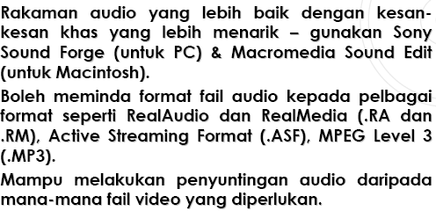
Sony Sound Forge

Slide 27
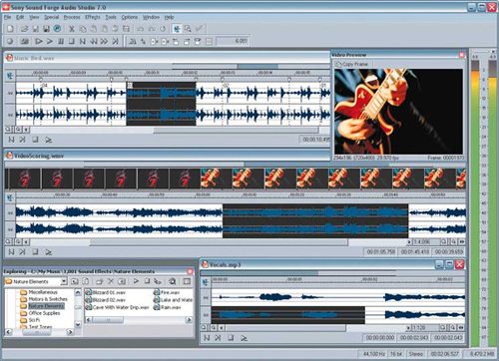
Sony Sound Forge

Slide 28

Audacity merupakan perisian dari sumber terbuka untuk tujuan merakam dan menyunting audio.
Perisian ini boleh dimuat turun secara percuma dari http://audacity.sourceforge.net/
Antara Kelebihan dari aplikasi ini adalah ciri-ciri kestabilan, dan tidak terlalu banyak masa tunggu semasa proses suntingan.

Slide 29
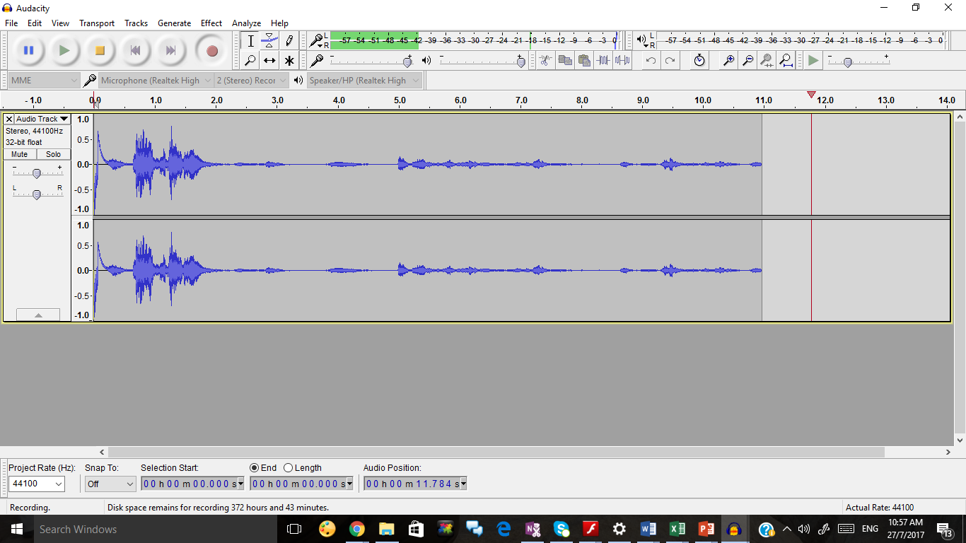
Antaramuka Audacity

Slide 30
Dengan aplikasi Audacity pengguna boleh menggunakannya untuk tujuan merakam, memotong audio yang tidak diperlukan, mengulang bunyi, menambah muzik latar, efek bunyi atau kesan-kesan tertentu seperti menguatkan atau menurunkan kadar bunyi, fade in, fade out dan melaraskan bunyi.
Layari pautan berikut untuk mengikuti tutorial ringkas penggunaan Audacity.
https://fadilahsaleh94.wordpress.com/category/tugasan/audio/audacity/

Slide 31
Amali 2:
Dengan menggunakan perisian penyuntingan audio seperti Audacity, hasilkan fail audio yang sesuai untuk diaplikasikan dalam satu topik mata pelajaran pengkhususan.
Gunakan suara anda sendiri dalam rakaman tersebut. Masukkan latar muzik yang sesuai.

Slide 32
sajap@ipgktb.edu.my
http://www.sajadstudio.info

Slide 33
Terima Kasih

